Slide 1
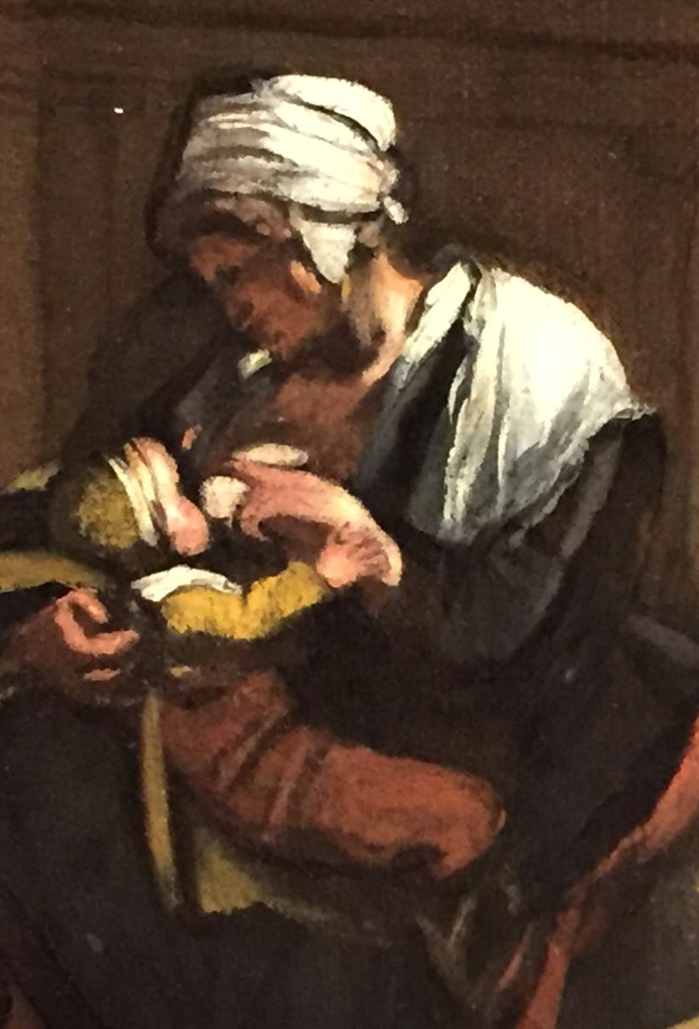
POP poli
Borstvoeding symposium
17 april 2024

Slide 2

Inhoud
Aan de hand van casus
Kennismaken met POP
Doorspekt met wat psychiatrie

Slide 3
Het verhaal van Karin
38 jaar
G3P2
10 weken zwanger
Gewenste en geplande zwangerschap
Bekend met bipolaire stoornis
4 x psychose in anamnese
Medicatiegebruik: lithium, quetiapine

Slide 4
Het verhaal van Karin
38 jaar
G3P2
10 weken zwanger
Gewenste en geplande zwangerschap *
Bekend met bipolaire stoornis *
4 x psychose in anamnese *
Medicatiegebruik: lithium en quetiapine *

Slide 5
POP ??
Psychiatrie
Obstetrie
Pediatrie

Slide 6
Aanleiding POP poli
Toenemende kennis over:
Hoge prevalentie psychiatrische aandoeningen
Negatief effect van psychiatrische aandoeningen op zwangerschap, bevalling, ouder-kind relatie en kind
Zwangerschapspecifieke aspecten behandeling (o.a. medicatie, klinisch kraambed)
Belang van multidisciplinaire afspraken voor stabiliteit zwangere/kraamvrouw
Handboek Psychiatrie en Zwangerschap, red. M. Lambregtse-van den Berg, I. van Kamp, H. Wennink, Boom 2015

Slide 7
Waarom?
Meest frequent voorkomende klachten:
Peripartum depressie
Psychose
Paniekstoornis
Hebben negatieve gevolgen voor welbevinden van moeder en kunnen leiden tot obstetrische complicaties en gestoorde moeder-kind relatie
Zwangeren met verhoogd risico hierop identificeren voor of tijdens zwangerschap

Slide 8
Start POP poli
2009
St Lucas Andreas ziekenhuis
Doel:
  Expertise centrum vormen
  Betere zorg voor zwangere met psychiatrische problematiek en hun kind
  Service aan verwijzers: 1ste lijns verloskundigen, huisartsen, externe psychiatrisch hulpverleners

Slide 9

Wat streven we na?
Multidisciplinair team
Duidelijk focus aandachtsgebied, periode, advies en/of behandeling
Alle betrokken zijn binnen hun vakgebied op de hoogte van recente (‘evidence-based’) behandelingen
Advies/behandeling afgestemd op individuele patiënte (en haar partner)
Zorgvuldige uitleg rond het multidisciplinaire advies
Snelle en duidelijke mondelinge en schriftelijke communicatie alle betrokkenen
Goede plaatsbepaling juridische kaders
Goede afstemming relevante lokale en regionale instanties
Handboek Psychiatrie en Zwangerschap, red. M. Lambregtse-van den Berg, I. van Kamp, H. Wennink, Boom 2015
Themadag De eerste 1000 dagen

Slide 10
Centraal in POP zorg
Wat is goed voor de moeder (en haar partner)?
Wat is goed voor het (ongeboren) kind?

Slide 11
Shared decision making
Effecten van onbehandelde psychopathologie op moeder en kind?
Werkzaamheid van behandeling tijdens en na de zwangerschap? Welke behandelvormen zijn (lokaal) beschikbaar?
Effecten van maternale (medicamenteuze) behandeling op het (ongeboren) kind?

Slide 12
Shared decision making
Effecten van onbehandelde psychopathologie op moeder en kind?
Werkzaamheid van behandeling tijdens en na de zwangerschap? Welke behandelvormen zijn (lokaal) beschikbaar?
Effecten van maternale (medicamenteuze) behandeling op het (ongeboren) kind?
NB: vergeet ook de partner niet!

Slide 13
Zwangerschapsklachten
Psychiatrische klachten lijken op zwangerschapsklachten
Zoals: slapeloosheid, verandering eetlust en/of gewicht, gebrek aan energie, hoofdpijn, hartkloppingen en vermoeidheid

Slide 14
Paniekstoornis
2-10% zwangeren en kraamvrouwen psychiatrische aandoening
12% zwangeren en 13% kraamvrouwen maakt depressieve episode door
1-2 op 1000 maakt post partum psychose door
20% van zwangeren vertoont symptomen passend bij paniekstoornis

Slide 15
Gevolgen
Niet onderkennen en onbehandeld heeft grote gevolgen
Voor gemoedstoestand moeder
Kan leiden tot verloskundige complicaties
Gestoorde band tussen moeder en kind

Slide 16
Organisatie binnen MST
Verwijzing via huisarts, verloskundige 1ste lijn, externe psychiater
Intake bij POP door PA, en
Met VS psychiatrie of klinisch psycholoog
Gezamenlijk plan maken
Vervolg consult plannen
Verwijzingen versturen
Brief verwijzer
Aanmelden MDO

Slide 17
Pop poli
  Psychiatrische problematiek
  Psychosociale problematiek
  Middelen gebruik
  Verstandelijke beperking
  Jonge moeders

Slide 18
POP
Vaak combinatie van factoren
Vaker BIG 4:
  Prematuriteit
  Dysmaturiteit
  Congenitale afwijkingen
  Lage apgar

Slide 19
Gevolgen BIG 4
Verantwoordelijk voor 85% van sterfte
75% in POP populatie
Gestoorde hechting
Meer huiselijk geweld
Onrustige/huil baby’s
Gestoorde mentale ontwikkeling

Slide 20
Positieve test van Karin
Bekend bij psychiatrie
6 weken: contact met VS
Medicatie doorgebruiken
Spiegel medicatie prikken
Aangemeld bij POP poli

Slide 21
Intake POP
Blij met zwangerschap
Laatste psychose 6 jaar geleden na geboorte van 2de kind
Opname PAAZ, dochter bleef thuis
Wil dit nog eens op deze manier
evt naar MBU Almelo (reeds preconceptioneel besproken)

Slide 22
Obstetrische anamnese
2007 41+3 spp meisje 3670 gram (P51), ongestoorde graviditeit
2016 40+1 spp meisje 4000 gram (P89)
MPV en FPP 2400 mL. 2 PC’s

Slide 23
Vervolg intake
Komt met partner
Vertelt verhaal over zwangerschappen en bevallingen
Na vorige zwangerschap hypothyreoidie
Partners kent mevr feilloos

Slide 24
Bescherming en alarmbellen
Beschermend | Alarmerend
Gewenste en geplande zwangerschap | 4 x manie
In beeld bij hulpverlening | Post partum psychose
Therapietrouw | Medicatie
Steunende partner | Fluxus post partum

Slide 25
Medicatie en zwangerschap

Slide 26
Medicatie en zwangerschap
Hemodynamische veranderingen
Vaak meer medicatie nodig
tijdens zwangerschap
Andere lichamelijke
veranderingen

Slide 27
Medicatie en Lareb
Meest actuele informatie over medicatie tijdens zwangerschap
Of tijdens borstvoeding

Slide 28
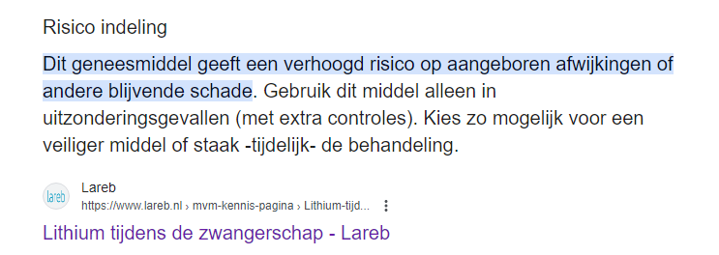
Lithium en zwangerschap
Geassocieerd met Ebstein-anomalie
Risico afweging maken

Slide 29
Lithium en neonaat
Observatie neonaat op neonatologie met monitoring
Tenminste 48 uur

Slide 30
Medicatie en zwangerschap
Afweging maken tussen risico van medicatie
Risico bij moeder met psychiatrische aandoening
Dus afwegen van voor- en nadelen
Voorbeeld
Vrouwen met bipolaire stoornis
80% krijgt recidief tijdens of na zwangerschap
Bedenk het effect van bijv huilbaby hierop

Slide 31
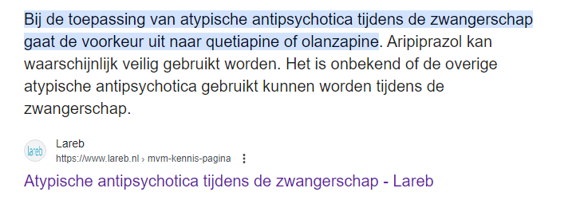
Quetiapine en zwangerschap

Slide 32
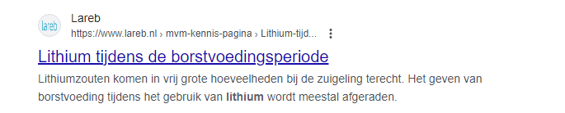
Lithium en borstvoeding

Slide 33
Plan voor Karin na intake
Termijnecho en couns inplannen
Controles POP poli
Kraambed op MBU in ZGT
Controles eveneens bij psychiatrie
Schildklierwaarden vervolgen
Tzt MDO POP
TTSEO plannen
Klinische bevalling met actief nageboortetijdperk

Slide 34
Bipolaire stoornis

Slide 35
Bipolaire stoornis
Stemmingsstoornis
Stoornis in gevoelsleven
  Verhoogde stemming
Stoornis in denken
  Van de hak op de tak, versneld
  Kan de hele wereld aan
Stoornis in waarnemen
  Verhoogde libido, verhoogde smaak
Motoriek
  Onrustig, beweeglijk

Slide 36
Symptomen manie
Direct bij wakker worden zeer actief
Te vroeg ontwaken of slapeloosheid
  ‘s ochtends om vier uur stofzuigen
Voor alles te porren en snel afgeleid
Barsten van energie, veel dadendrang
Volledige lichamelijke uitputting
Overmatige behoeften met pijnlijke gevolgen
  Extreme koopzucht
  Seksuele ongeremdheid
  Ondoordachte transacties of aankopen

Slide 37
Is een manie een psychose?
Tijdens een manie hallucinaties of wanen
Dan een manische psychose

Slide 38
Wat triggert een manie?
Meestal: gebrek aan slaap
Angsten
Depressie
Ingrijpende gebeurtenissen

Slide 39
Psychose
1-2 op 1000 kraamvrouwen
Ontstaat meestal binnen week na bevalling
Tot 4 weken na bevalling
Vrouwen met bipolaire stoornis, verhoogde kans
Meestal blanco voorgeschiedenis

Slide 40
Risicofactoren
Primipariteit
Complicaties bij bevalling(bij psychose in anamnese)
Slaapgebrek
Schildklierafwijking
25-50% kans op herhaling

Slide 41
Vroege verschijnselen
Slaapstoornissen
Onrust
Prikkelbaarheid
Opgewonden of juist sombere stemming
Verhoogde spraakzaamheid
Achterdocht
Hallucinaties
Sombere stemming

Slide 42
Adviezen
Medicatie doorgebruiken tijdens zwangerschap en pp
Streven naar effectieve dosering
Switch naar lithium
Indien geen medicatie en stabiel: pp starten
Spiegels bepalen op dag 2,5 en 12 pp
Continueren tot minstens 3 maanden pp
Noodplan maken

Slide 43
Terug naar Karin
19 weken
Het gaat goed
Is vrolijk en blij
Geniet van zwangerschap
20 weken echo: geen zichtbare afwijkingen
RR 121/67
Wens borstvoeding?

Slide 44
Afspraken
Lithiumspiegels via psychiatrie
Schildklierwaarden controleren
Vervolgafspraak 4 weken
Aanmelden MDO rond 28-30 weken
Verwijzing lactatiekundige
Klinisch partus geadviseerd ivm MPV en FPP

Slide 45
25 weken zwanger
Obstetrisch gezien geen problemen
4 jaar geleden reeds preventieve opname MBU besproken en toen toegezegd
→ blijkt niet haalbaar te zijn
Stoppen met lithium voor de bevalling stond ook niet in het plan
→ afspraak met psychiater wordt gepland

Slide 46
Multi-disciplinair overleg (MDO)

Slide 47
MDO
PA verloskunde
VS psychiatrie
Psychiater
Klinisch psycholoog
Apotheker
Kinderarts
Verloskundige eerste lijn
Medisch maatschappelijk werk
PIT verpleegkundige

Slide 48
MDO over Karin
Wens tot opname MBU gedurende 7 weken
→ kan alleen op indicatie
Lithium staken bij aanvang weeen of op dag inleiding: te bespreken
Observatie neonaat ivm gebruik Lithium en quetiapine, opname neon
Lithiumspiegel vervolgen door psychiatrie
Over 4 weken opnieuw bespreken: wensen rondom opname bespreken

Slide 49
Consult psychiatrie
Lithium tot aan start weeen, of dag voor inleiding
Direct post partum spiegels prikken
Opname MBU niet zonder indicatie mogelijk
PIT verpleegkundige post partum inzetten

Slide 50
2de MDO
Consult ZGT voor opname MBU geweest
  → niet zonder indicatie mogelijk
Medisch kraambed 10 dagen in MST
Consult psychiatrie in kraambed
PIT verpleegkundige heeft kennis gemaakt
  → maakt signaleringsplan
Afspraken rondom staken lithium post partum
Afspraken rondom opname neonaat besproken
Na zorgvuldige afweging besloten geen borstvoeding te geven

Slide 51
Peripartum plan
Belangrijkste doel is heldere multidisciplinaire communicatie en coördinatie:
Algemene gegevens van patiënte en betrokken hulpverleners
Psychiatrische en obstetrische gegevens
Medicatiebeleid tijdens zwangerschap en postpartum
Afspraken rond bevalling
Afspraken rond kraambed
Signaleringsplan
Nazorg
Handboek Psychiatrie en Zwangerschap, red. M. Lambregtse-van den Berg, I. van Kamp, H. Wennink, Boom 2015

Slide 52
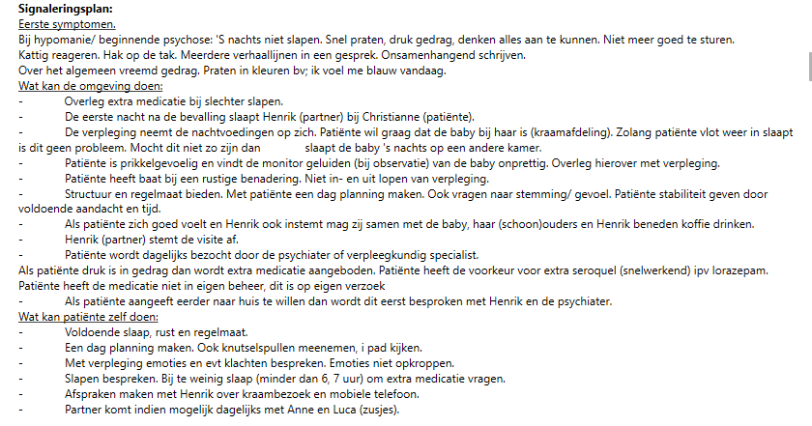
Signaleringsplan

Slide 53
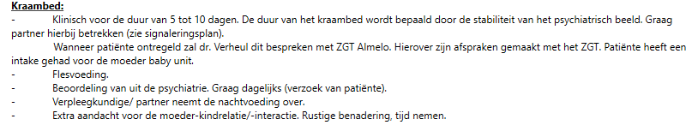
Afspraken voor kraamafdeling

Slide 54
Consult 39+5
Slapen gaat minder
Lichamelijk zwaarder
Timen bevalling
VT: inleidbaar
Inleiding gepland

Slide 55
Partus 40+0
Amniotomie en synto
Epidurale pijnstilling
Vlotte spontane partus
Jongen 4405 gram (P96)
MPV + FPP 2500 mL
Observatie neonatologie

Slide 56
Verder…
Rooming in op neon
Gestart met lorazepam ipv quetiapine
Eerste 3 nachten rooming in, slecht geslapen
Na overleg: slapen op kraam, partner blijft bij zoon
Psych: spiegel lithium en dosering aangepast

Slide 57
Ontslag 10 dagen pp
Telefoonnummers mee
PIT komt thuis
Door met medicatie

Slide 58
Nacontrole
Kijken goed terug
Goed signaleringsplan en afspraken toegepast
Blij met bijstellen beleid
Controles bij psychiatrie gaan door

Slide 59
Preconceptioneel
Bij voorkeur preconceptioneel consult
Effect stoppen medicatie
Andere “veilige” medicatie starten
Indien geen medicatie vooraf plan bij optreden decompensatie tijdens zwangerschap

Slide 60
Inschatten
Beste voorspellende factor voor ontwikkelen psychiatrische stoornis is positieve anamnese
Daarnaast dragen andere psychiatrische,obstetrische en psychosociale factoren bij
Aan ontwikkeling van depressie, psychose, manie of paniekstoornis

Slide 61
Vragen?

